Slide 1

D”P gva¨wgK
Z_¨ I †hvMv‡hvM cÖhyw³

Slide 2
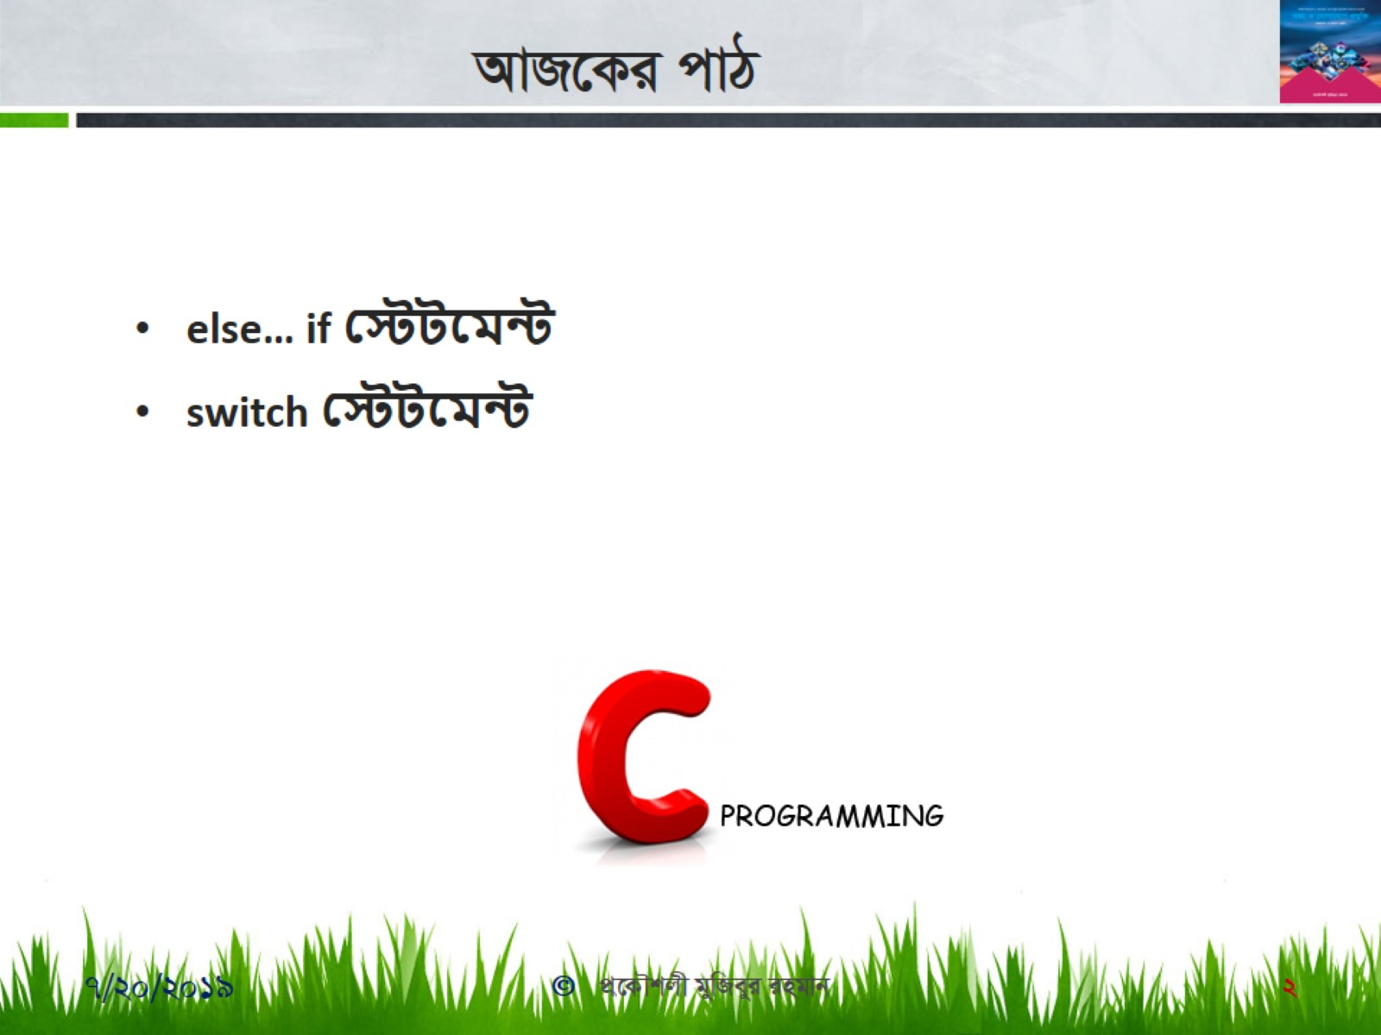

Slide 3
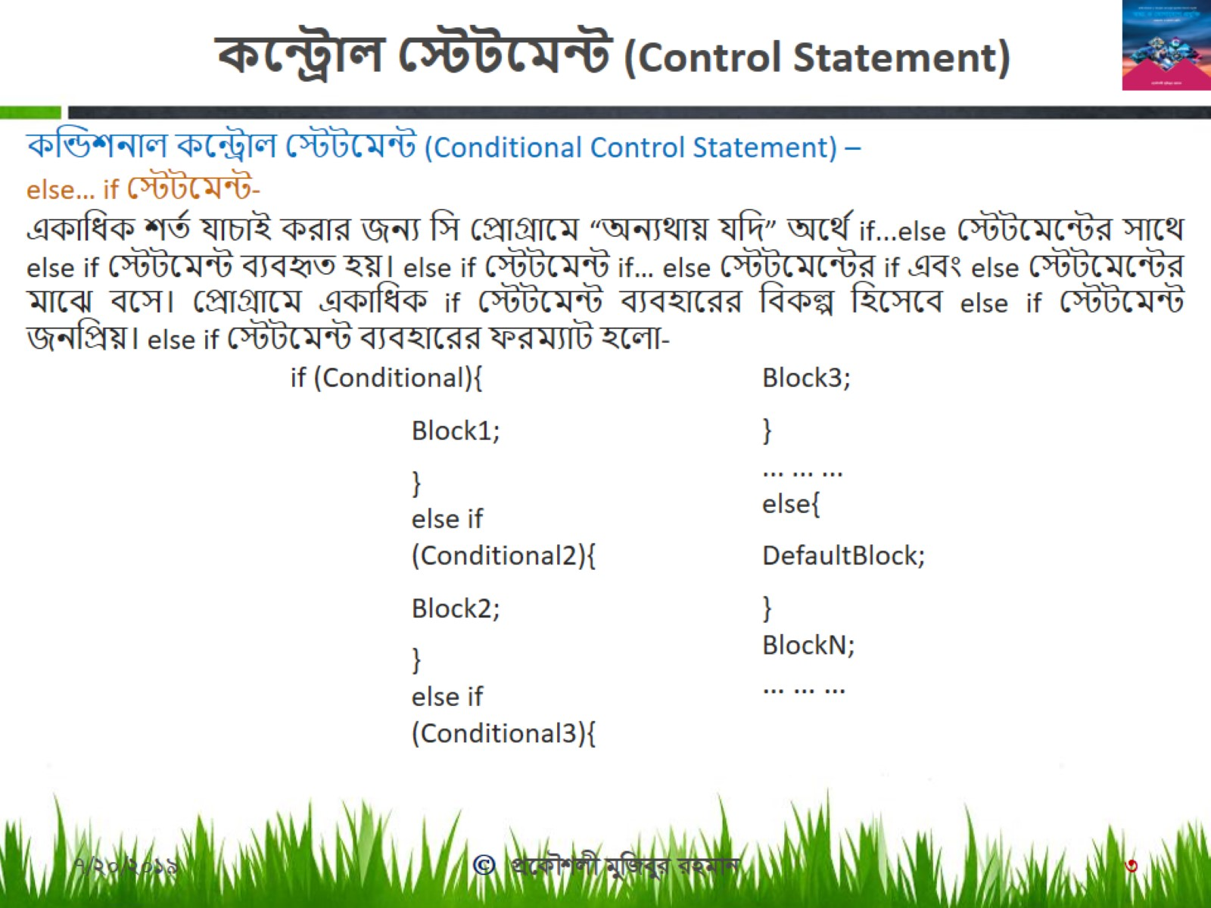
কন্ট্রোল স্টেটমেন্ট (Control Statement)

Slide 4
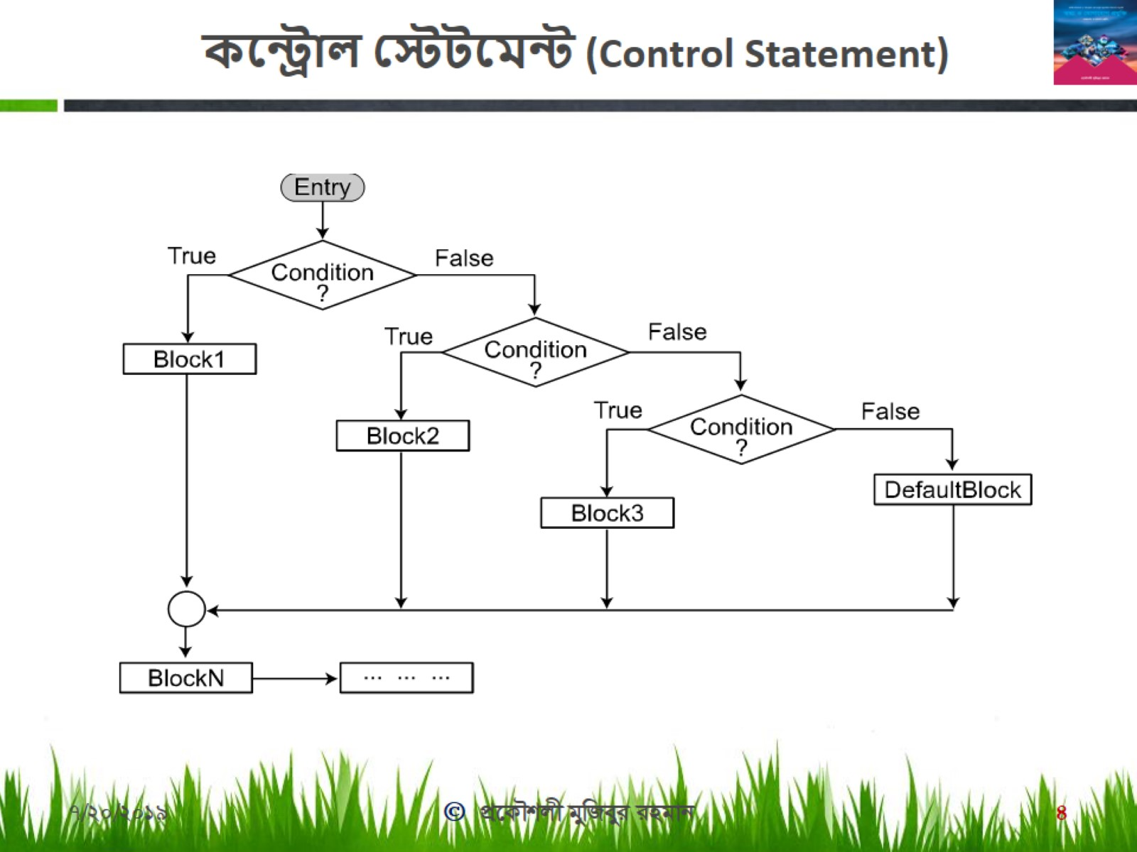
কন্ট্রোল স্টেটমেন্ট (Control Statement)

Slide 5
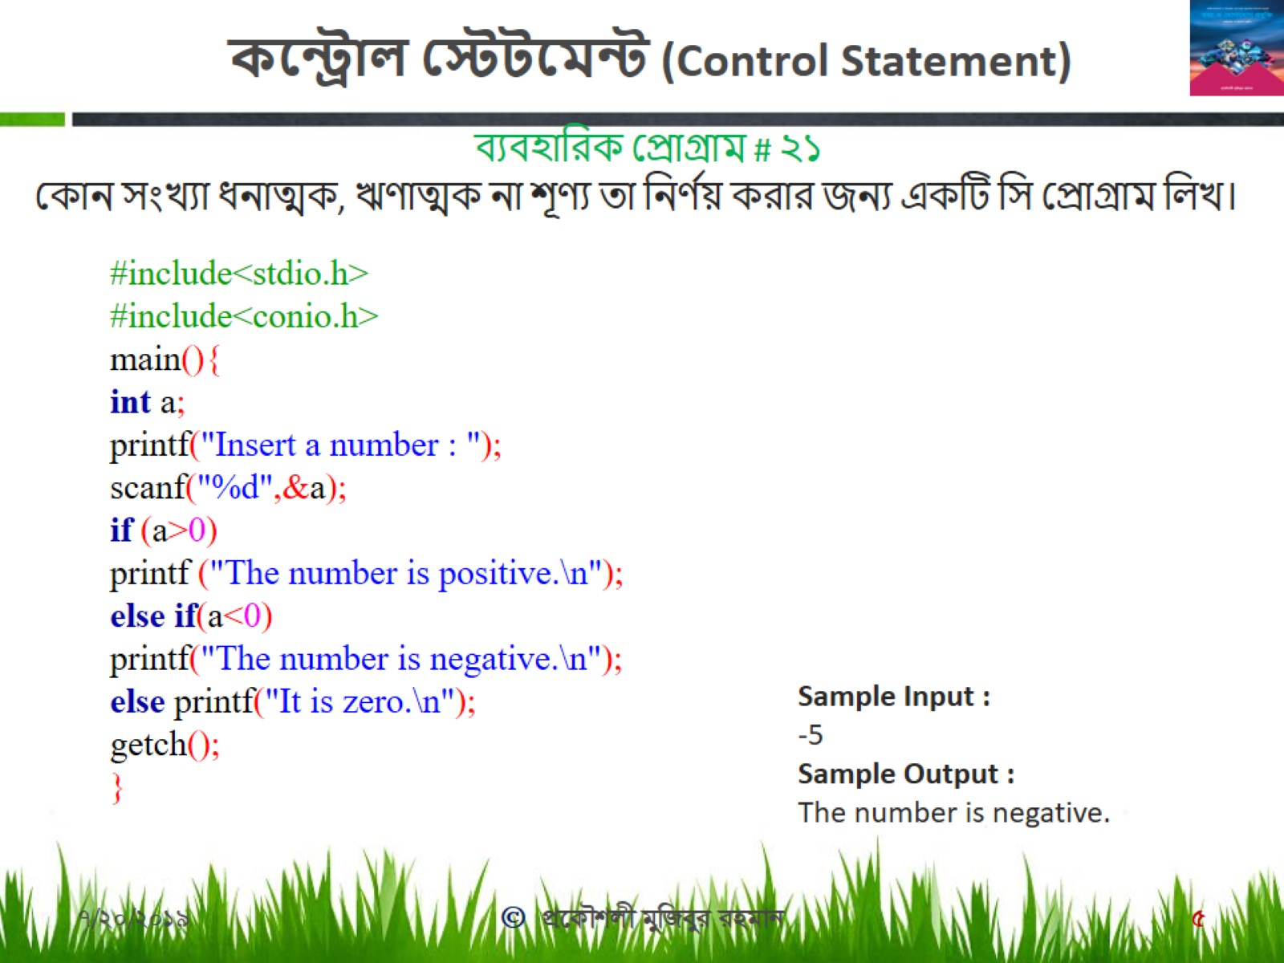
কন্ট্রোল স্টেটমেন্ট (Control Statement)

Slide 6
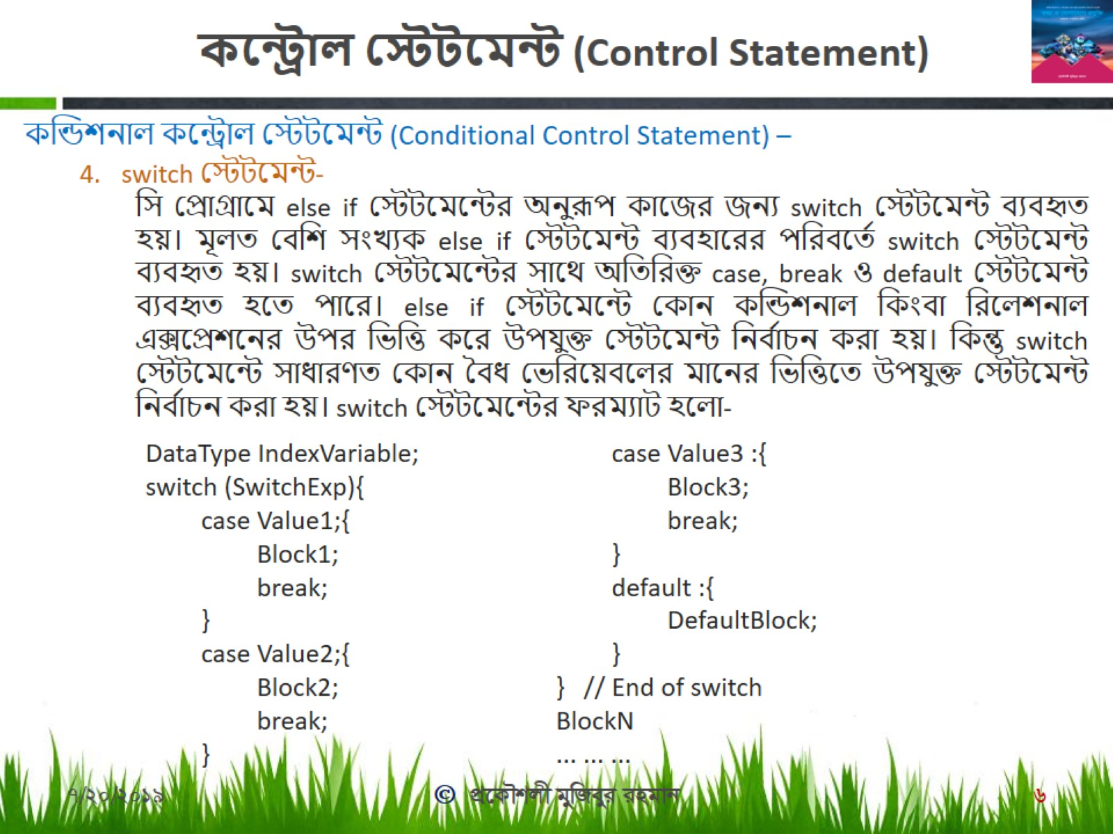
কন্ট্রোল স্টেটমেন্ট (Control Statement)

Slide 7
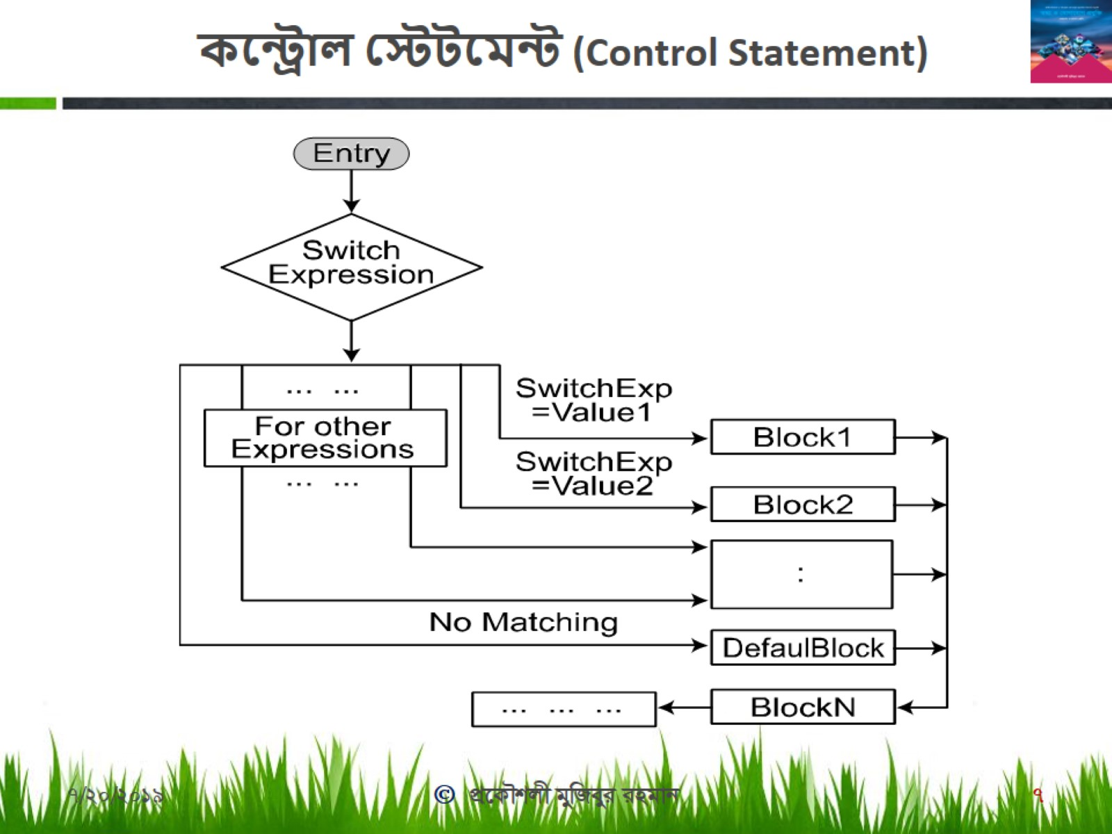
কন্ট্রোল স্টেটমেন্ট (Control Statement)

Slide 8
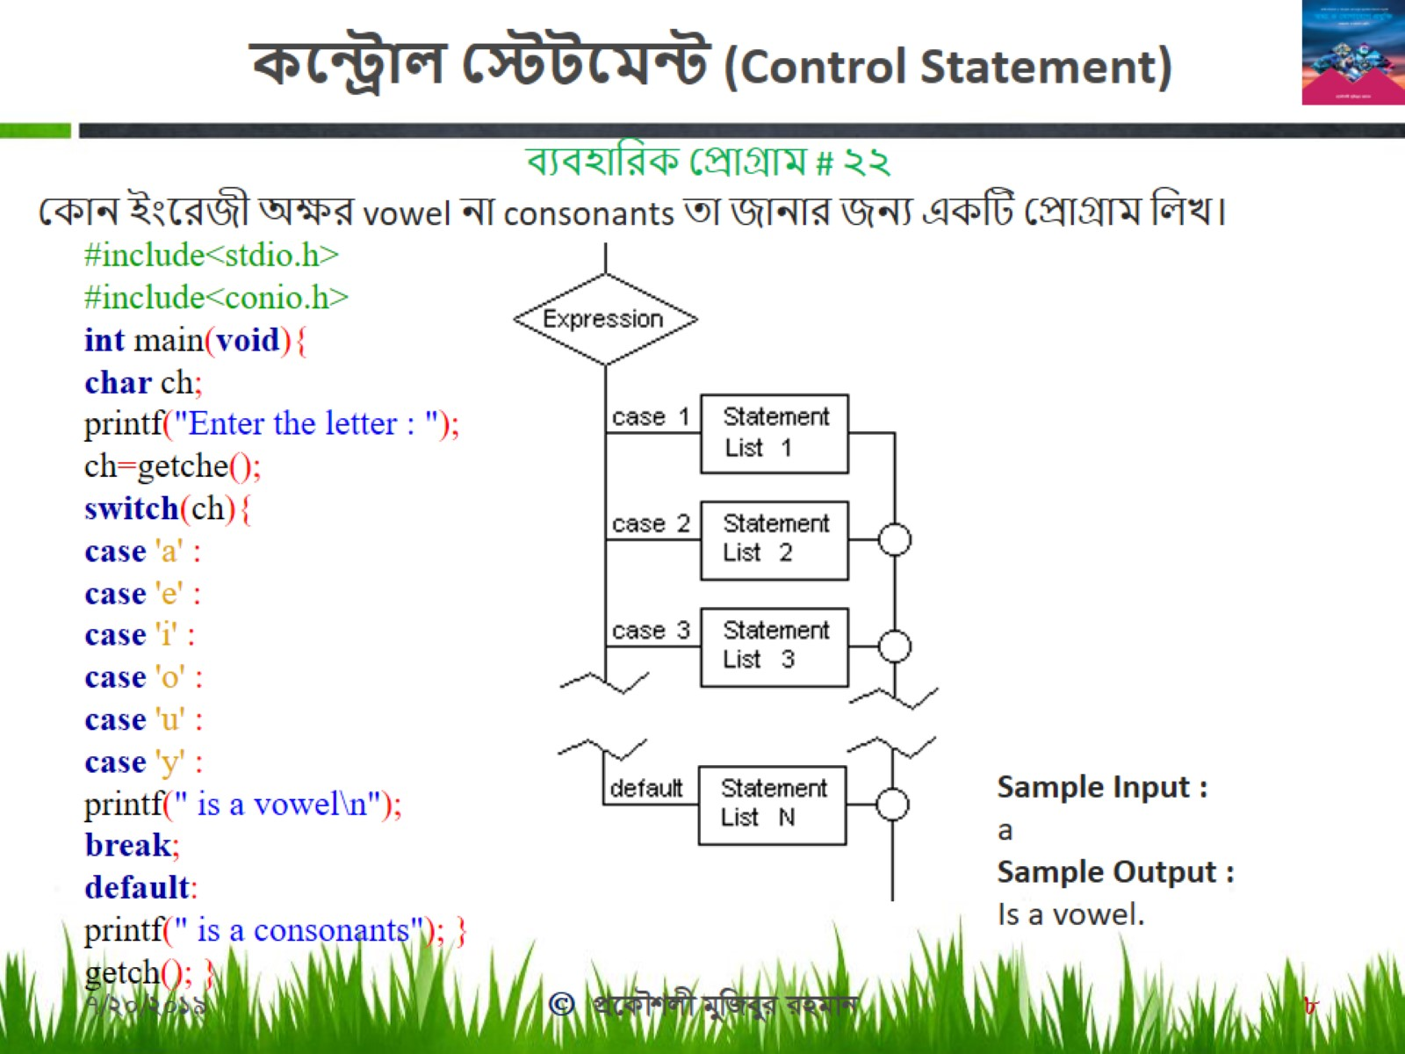
কন্ট্রোল স্টেটমেন্ট (Control Statement)

Slide 9
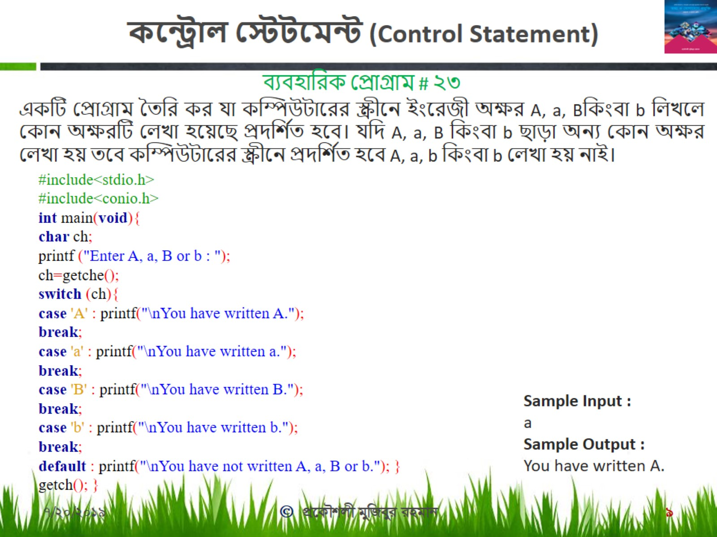
কন্ট্রোল স্টেটমেন্ট (Control Statement)

Slide 10
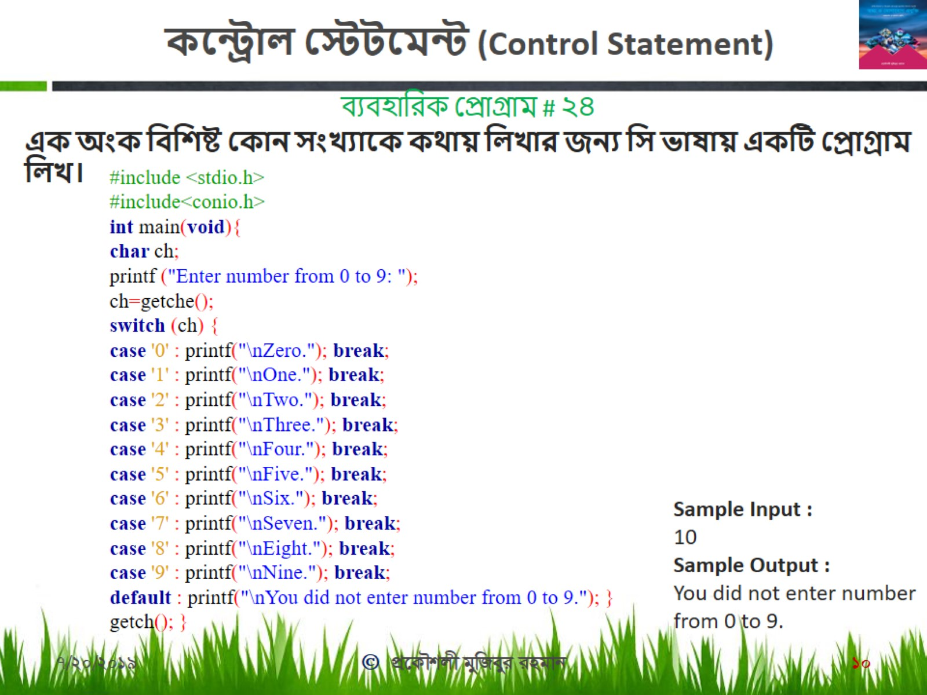
কন্ট্রোল স্টেটমেন্ট (Control Statement)

Slide 11
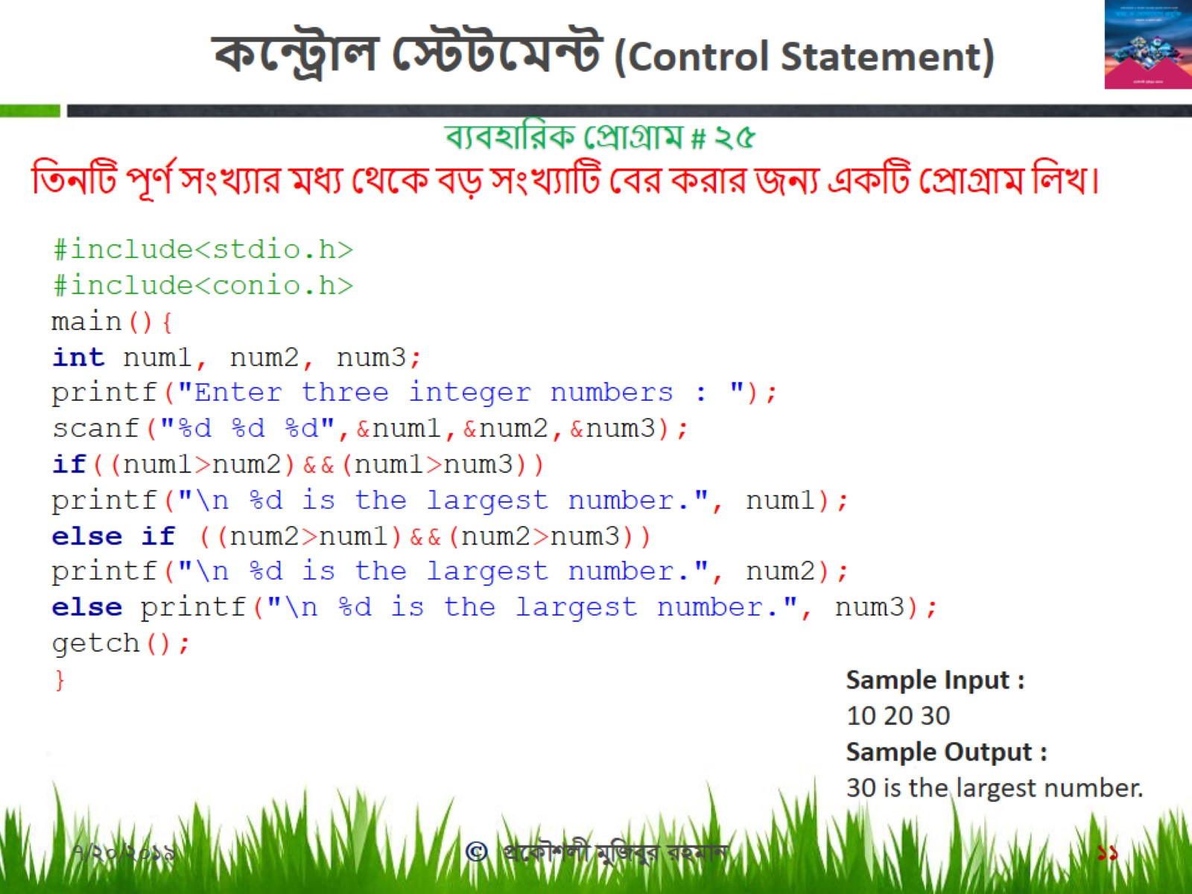
কন্ট্রোল স্টেটমেন্ট (Control Statement)

Slide 12
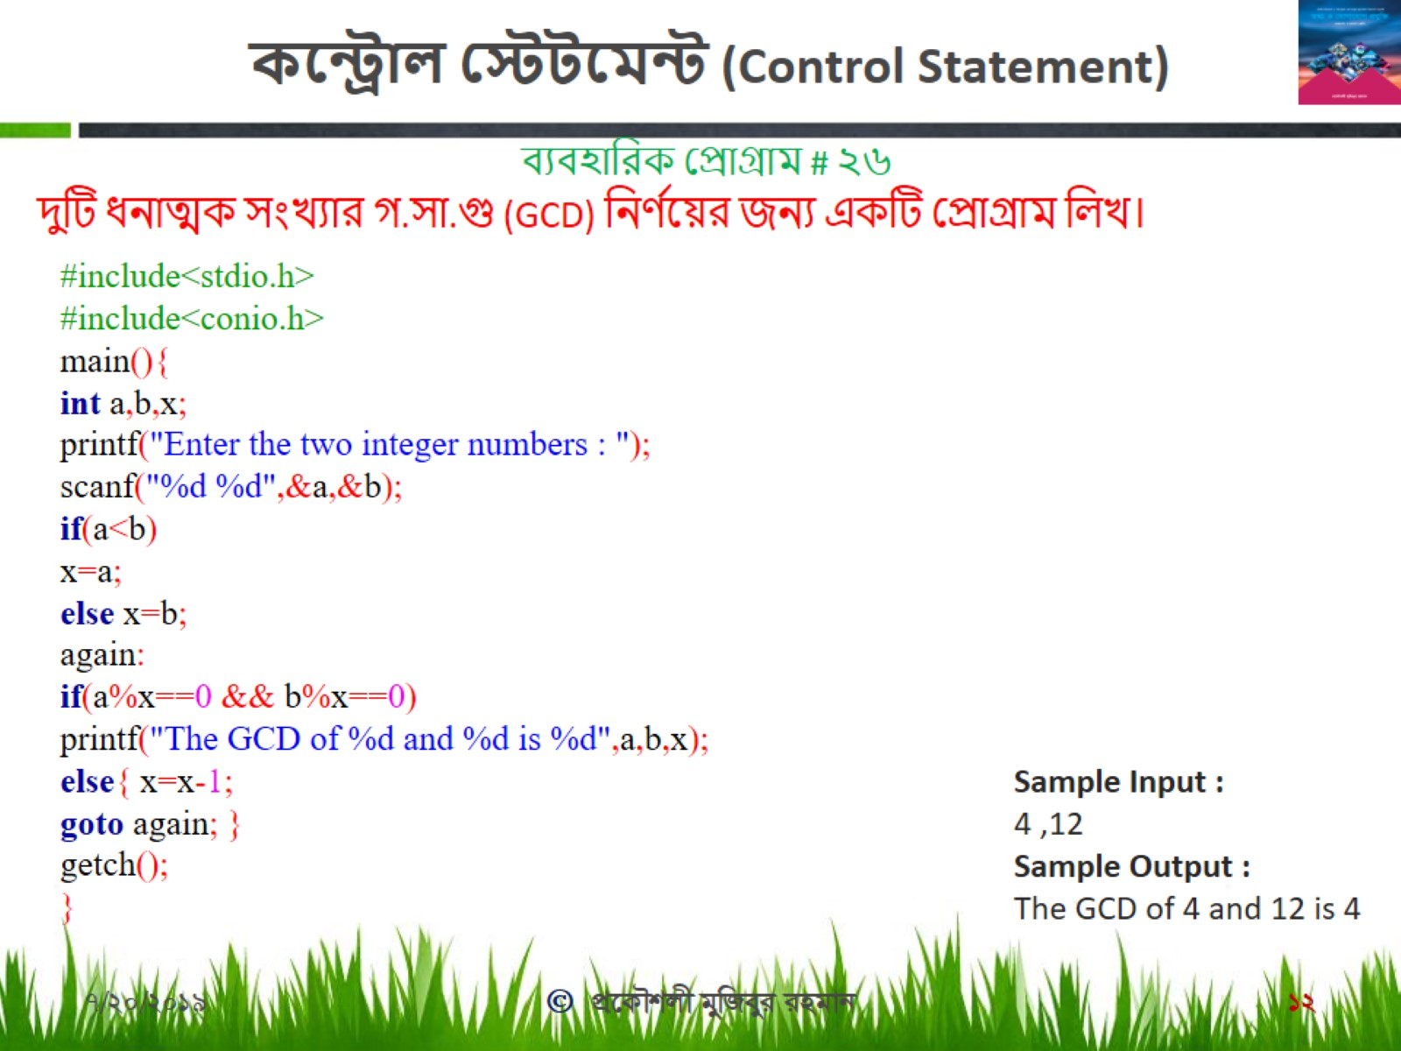
কন্ট্রোল স্টেটমেন্ট (Control Statement)

Slide 13
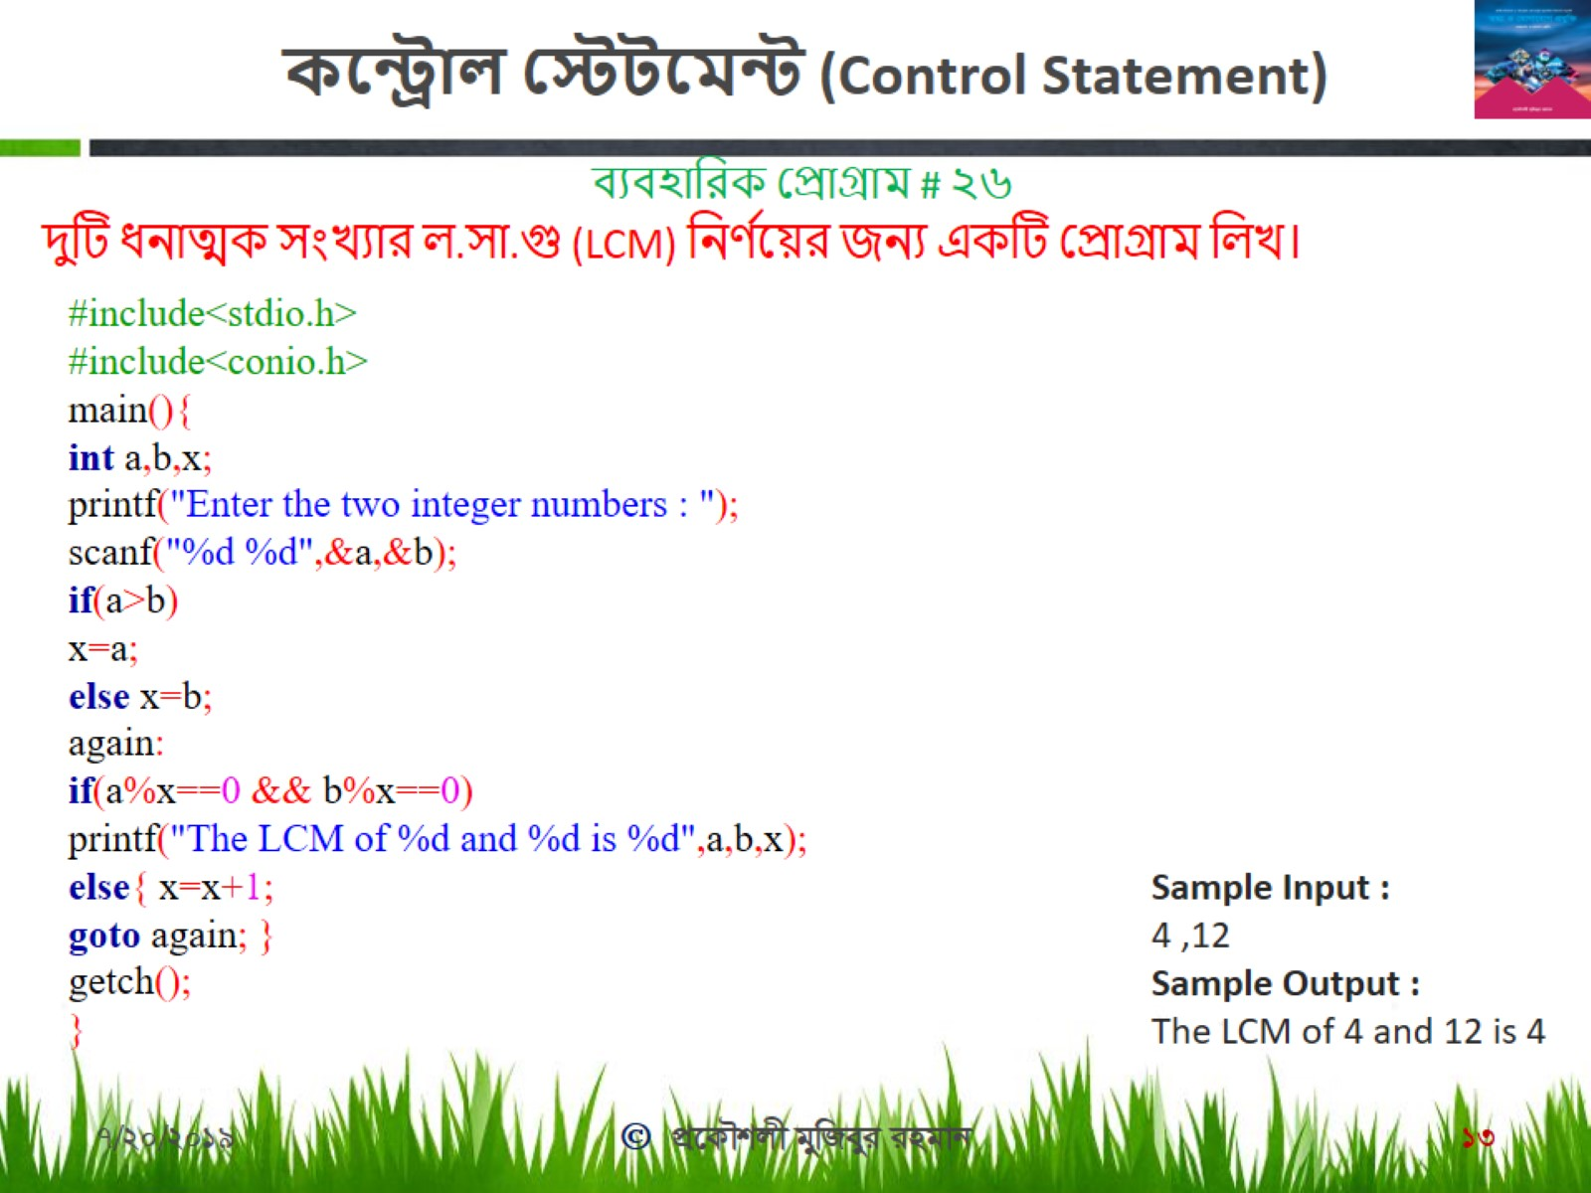
কন্ট্রোল স্টেটমেন্ট (Control Statement)

Slide 14
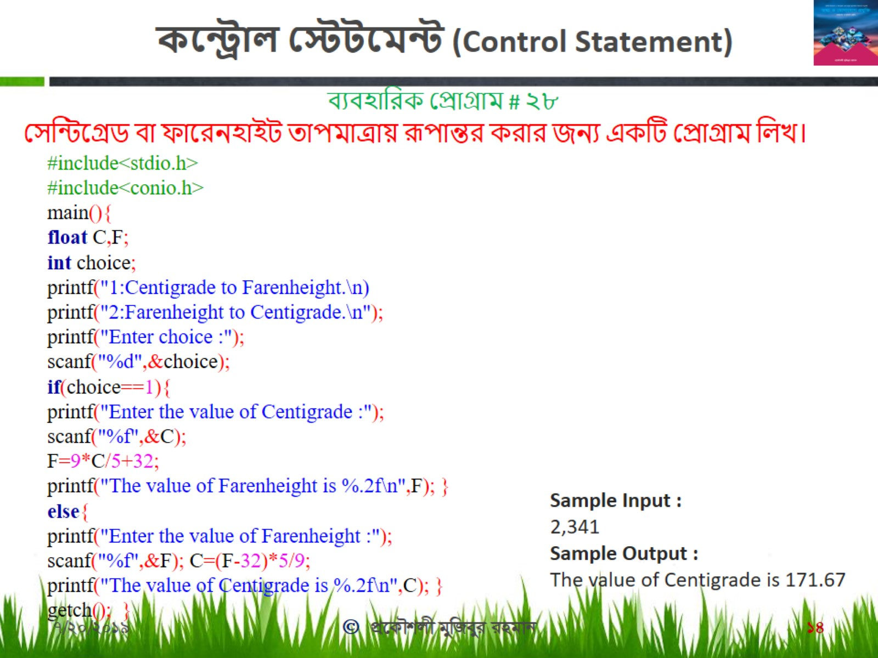
কন্ট্রোল স্টেটমেন্ট (Control Statement)

Slide 15

সি প্রোগ্রামিং

Slide 16

সি প্রোগ্রামিং

